Slide 1
socialización INCLUSIÓN DE NUEVAS VARIABLES EN EL FORMATO his
SIEN-HIS
Sistema de Información del Estado Nutricional
DIRECCION EJECUTIVA DE VIGILANCIA ALIMENTARIA NUTRICIONAL – DEVAN
CENTRO NACIONAL DE ALIMENTACIÓN Y NUTRICIÓN
SIEN-HIS
Sistema de Información del Estado Nutricional
SIEN-HIS
Sistema de Información del Estado Nutricional

Slide 2
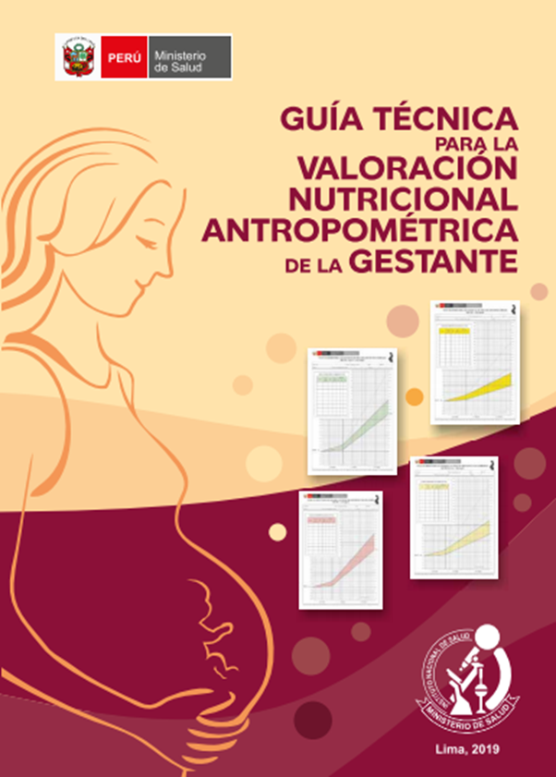
SIEN-HIS
Sistema de Información del Estado Nutricional
DOCUMENTOS NORMATIVOS MINSA

Slide 3
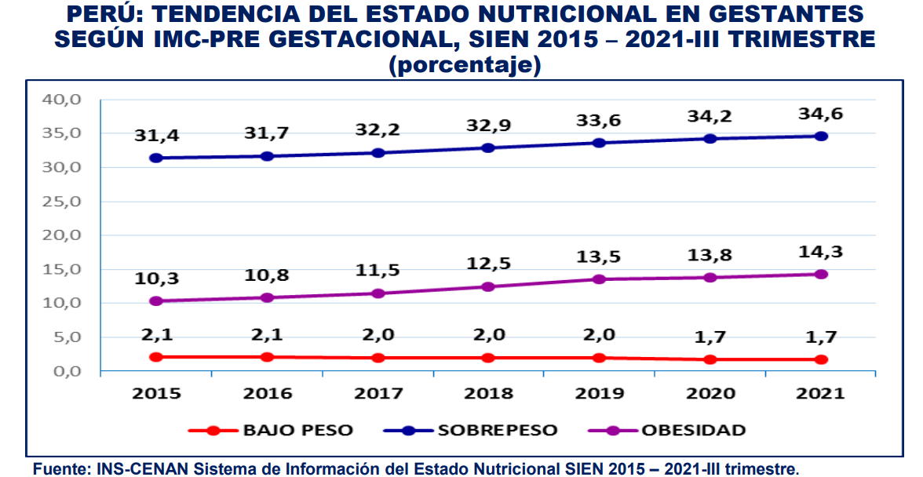
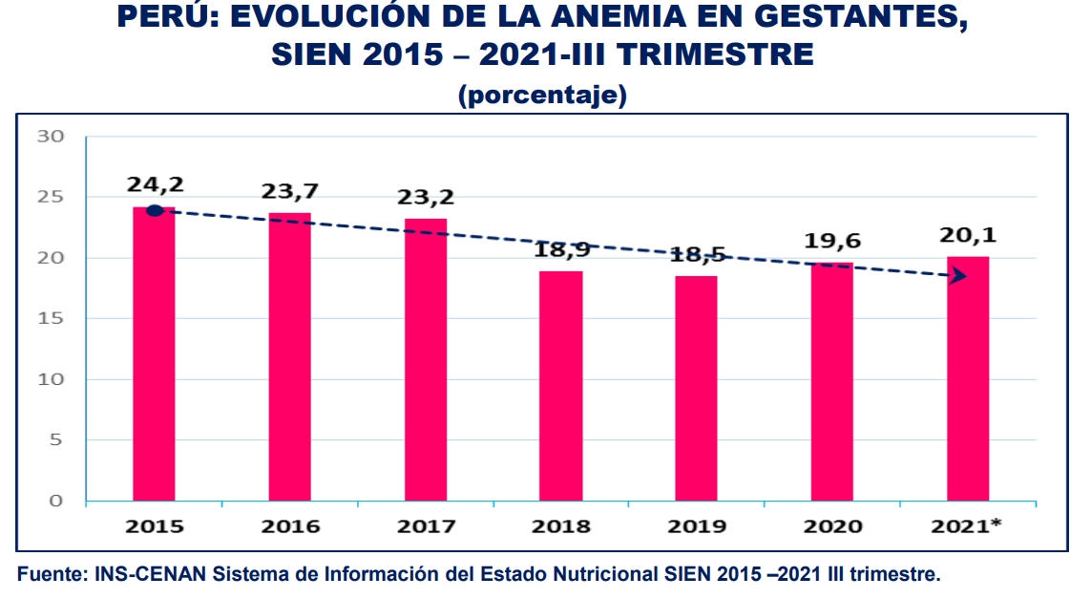
SIEN-HIS
Sistema de Información del Estado Nutricional
Estado Nutricional de la Gestante.
VIGILANCIA ALIMENTARIA NUTRICIONAL DE LA GESTANTE
Anemia en la gestante.
Según IMC Pre Gestacional

Slide 4
“PARA HACER UNA BUENA EVALUACIÓN DEL ESTADO NUTRICIONAL DE LA GESTANTE ES NECESARIO REALIZAR UN BUEN REGISTRO EN EL FORMATO HIS”
SIEN-HIS
Sistema de Información del Estado Nutricional
FORMATO HIS
SIEN-HIS
Sistema de Información del Estado Nutricional

Slide 5
SIEN-HIS
Sistema de Información del Estado Nutricional
FORMATO HIS
Inclusión de Nuevas Variables
en el formato HIS
SIEN-HIS
Sistema de Información del Estado Nutricional

Slide 6
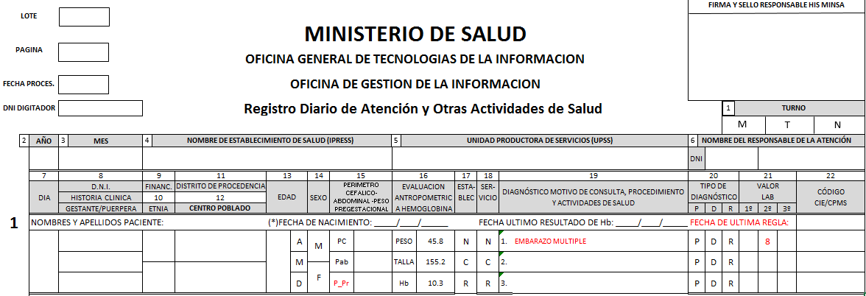
SIEN-HIS
Sistema de Información del Estado Nutricional
Peso pregestacional.
Fecha de Ultima Regla.
Edad Gestacional.
Tipo de embarazo.
SIEN-HIS
Sistema de Información del Estado Nutricional

Slide 7
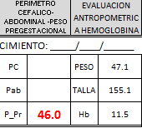
EL REGISTRO DEL PESO PREGESTACIONAL, TALLA, PESO Y HEMOGLOBINA SIEMPRE TIENE QUE SER CON PUNTO Y EN DECIMAL EL IMC-PREGESTACIONAL (REGISTRAR SOLO EN LA 1ra ATENC. PREN.), ESTE SE CALCULA TENIENDO EN CUENTA EL PESO PREGESTACIONAL.
SIEN-HIS
Sistema de Información del Estado Nutricional
REGISTRAR SIEMPRE CON PUNTO Y DECIMAL
SIEN-HIS
Sistema de Información del Estado Nutricional
PESO
PREGESTACIONAL

Slide 8
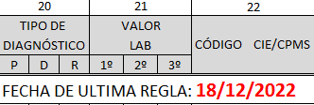
REALIZAR EL REGISTRO DE LA FECHA DE ULTIMA REGLA EN EL CAMPO CORRESPONDIENTE.
SIEN-HIS
Sistema de Información del Estado Nutricional
SIEN-HIS
Sistema de Información del Estado Nutricional

Slide 9
EL REGISTRO DE LAS SEMANAS DE EMBARAZO (EDAD GESTACIONAL) SIEMPRE ES EN EL SEGUNDO CASILLERO DE CADA ATENCIÓN PRE-NATAL. (RECUERDA EN EL PRIMER CASILLERO VA EL NUMERO DE CPN)
SIEN-HIS
Sistema de Información del Estado Nutricional
SIEN-HIS
Sistema de Información del Estado Nutricional
SEMANAS DE GESTACIÓN

Slide 10
EL REGISTRO DE TIPO DE EMBARAZO SOLO SE REALIZA EN CASO DE EMBARAZO MÚLTIPLE
SIEN-HIS
Sistema de Información del Estado Nutricional
SIEN-HIS
Sistema de Información del Estado Nutricional
TIPO DE EMBARAZO

Slide 11
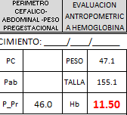
SIEN-HIS
Sistema de Información del Estado Nutricional
El REGISTRO DE HEMOGLOBINA DEBE SER LA hemoglobina observada
(según reporte de laboratorio / lo identificado por hemoglobinómetro)
REGISTRAR HEMOGLOBINA OBSERVADA
SIEN-HIS
Sistema de Información del Estado Nutricional
SIEN-HIS
Sistema de Información del Estado Nutricional

Slide 12
SIEN-HIS
Sistema de Información del Estado Nutricional
REGISTRO EN HIS SOBRE CLASIFICACIÓN DEL ESTADO NUTRICIONAL DE LA GESTANTE MEDIANTE VALORACIÓN ANTROPOMÉTRICA
SIEN-HIS
Sistema de Información del Estado Nutricional

Slide 13
SIEN-HIS
Sistema de Información del Estado Nutricional
REGISTRO EN HIS DE LA GANANCIA DE PESO DURANTE EL EMBARAZO
SIEN-HIS
Sistema de Información del Estado Nutricional

Slide 14
SIEN-HIS
Sistema de Información del Estado Nutricional
Nuevos códigos registro his
SIEN-HIS
Sistema de Información del Estado Nutricional

Slide 15
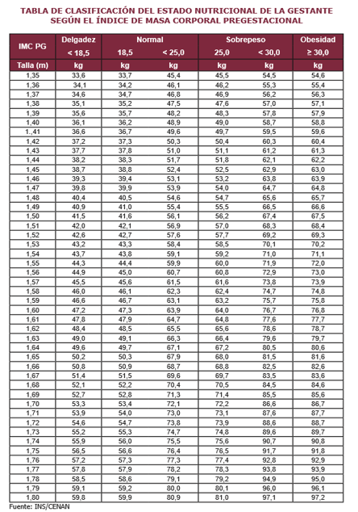
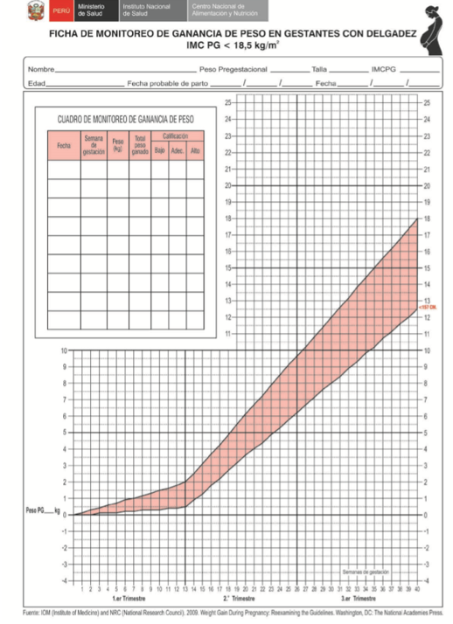
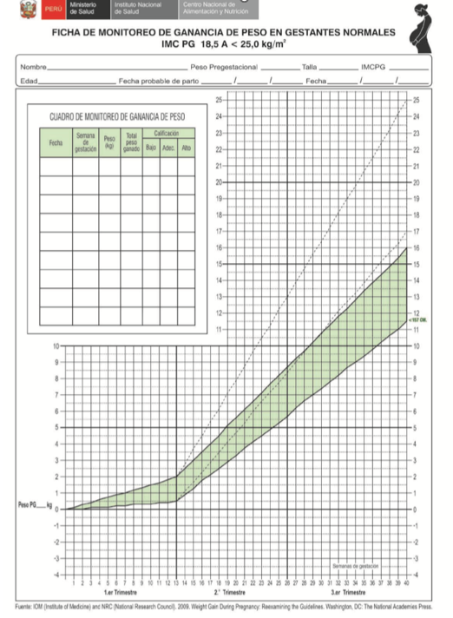
INSTRUMENTOS PARA LA VALORACIÓN NUTRICIONAL ANTROPOMÉTRICA EN LA GESTANTE

Slide 16
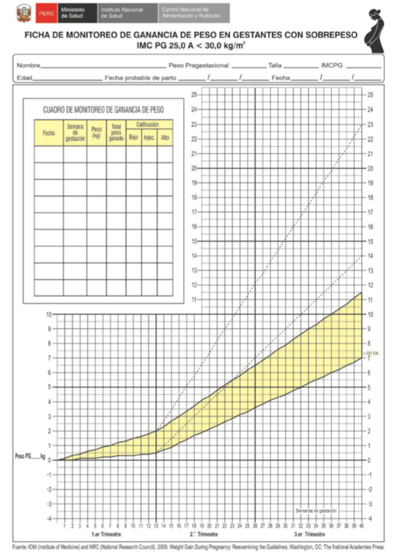
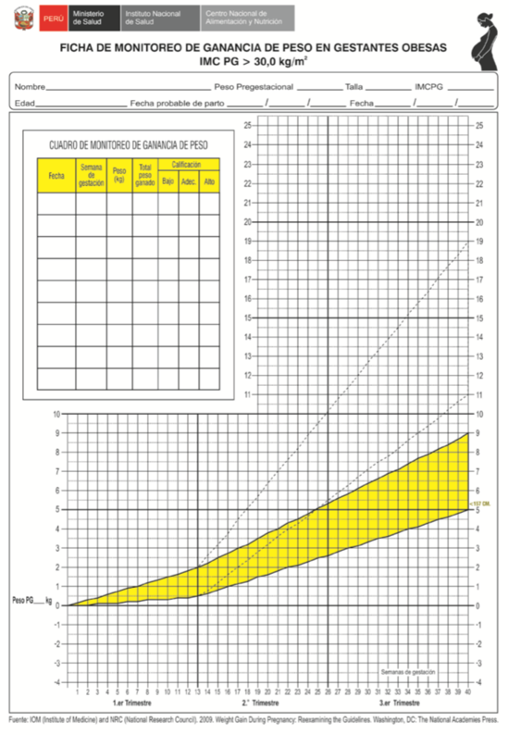
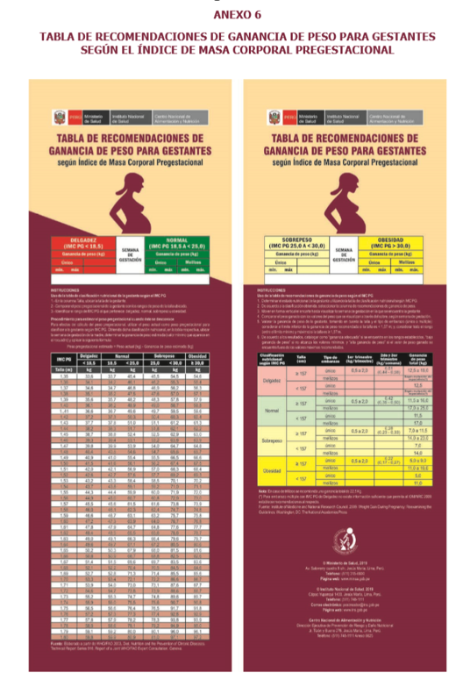
INSTRUMENTOS PARA LA VALORACIÓN NUTRICIONAL ANTROPOMÉTRICA EN LA GESTANTE

Slide 17
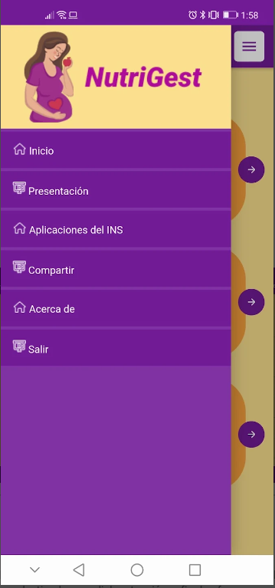
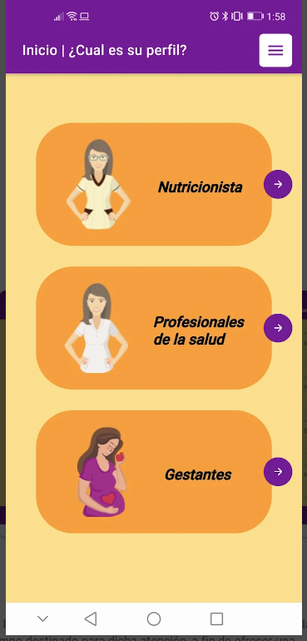
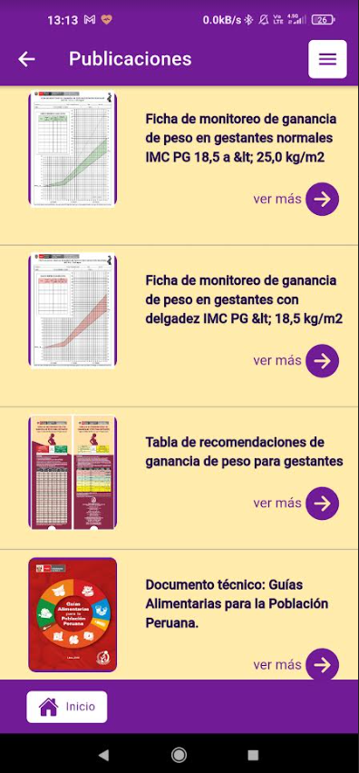
SIEN-HIS
Sistema de Información del Estado Nutricional
APLICACIÓN MOVIL CENAN: “nutrigest”
SIEN-HIS
Sistema de Información del Estado Nutricional

Slide 18
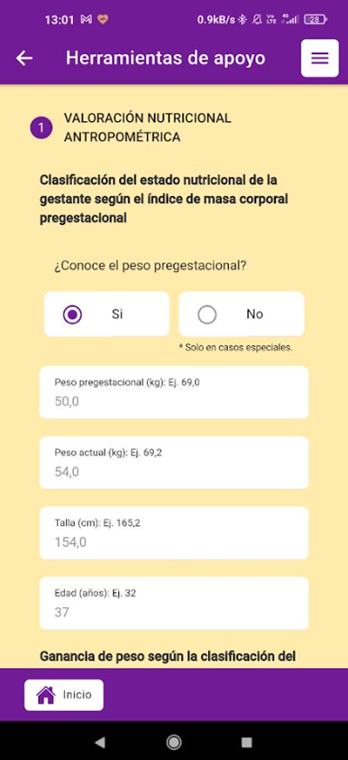
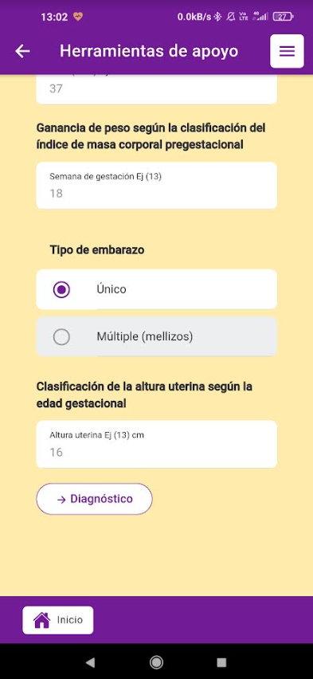
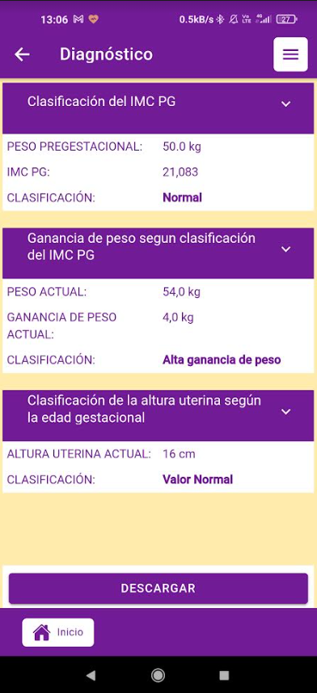
SIEN-HIS
Sistema de Información del Estado Nutricional
SIEN-HIS
Sistema de Información del Estado Nutricional

Slide 19
SIEN-HIS
Sistema de Información del Estado Nutricional
GRACIAS
SIEN-HIS
Sistema de Información del Estado Nutricional

